Slide 1
স্বাগতম

Slide 2
শিক্ষক পরিচিতি
জয়ন্তী সমদ্দার
সহকারি শিক্ষক
৬৪ নং দৈহারি সারকারি প্রাথমিক বিদ্যালয়
নেছারাবাদ,পিরোজপুর

Slide 3
পাঠ পরিচিতি
শ্রেণিঃচতুর্থ
বিষয়ঃবাংলাদেশ ও বিশ্বপরিচয়
পাঠের শিরোনামঃবাংলাদেশের ক্ষুদ্র জাতিসত্তা
পাঠ্যাংশঃচাকমা

Slide 4
শিখনফলঃ
২.৩.১বাংলাদেশের বিভিন্ন ক্ষুদ্র নৃগোষ্ঠীর নাম বলতে পারবে।(চাকমা)
২.৩.২চাকমা মারমা সাওতাল ও মনিপুরিদের সংস্কৃতি বর্ননা করতে পারবে।(চাকমা)
2.3.3শিশুরা বিভিন্ন ক্ষুদ্র নৃগোষ্ঠীর জীবনধারা ও সংস্কৃতির প্রতি শ্রদ্ধাশীল হবে।(চাকমা)

Slide 5
এখন আমরা একটা ভিডিও দেখবো……
https://www.youtube.com/watch?v=CTXVjk1MB60

Slide 6
পাঠ ঘোষনা
আজকে আমাদের পাঠের বিষয়ঃ চাকমা

Slide 7
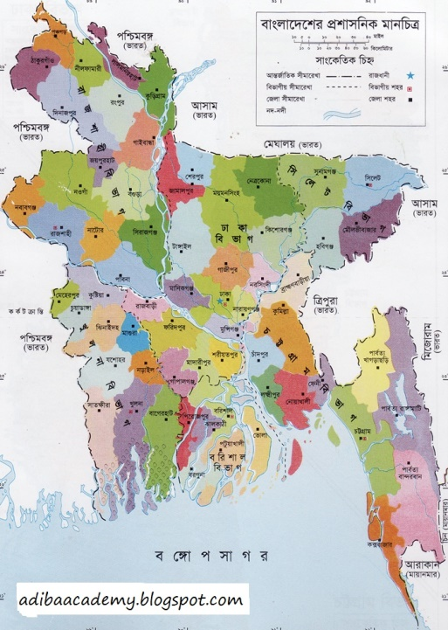
চাকমাদের বসবাসের স্থান

Slide 8
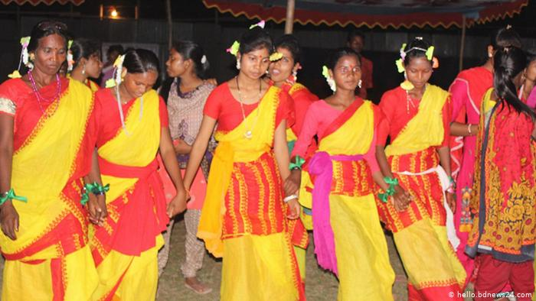
চাকমাদের নাচ

Slide 9
চাকমাদের খেলার ছবি

Slide 10
চাকমাদের রাজা

Slide 11
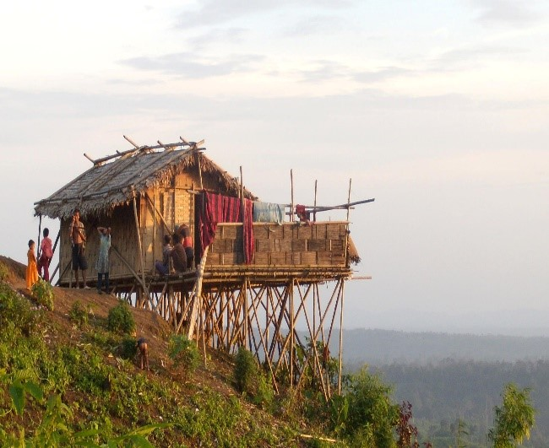
চাকমাদের বাড়ি

Slide 12
জুম চাষ

Slide 13
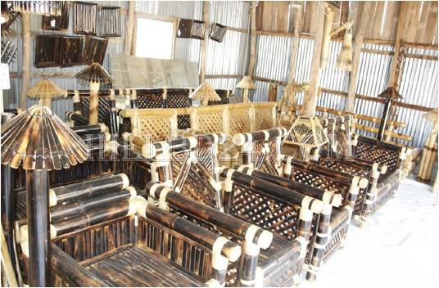
চাকমাদের বাঁশ ও বেতের কাজ

Slide 14
দলীয় কাজ
১।চাকমাদের নিজেদের_____________আছে।
২।চাকমাদের প্রধান খাদ্য_________।
৩।চাকমাদের গ্রাম প্রধানকে________বলে।

Slide 15
মূল্যায়ন
১।চাকমারা কি দিয়ে বাড়ি তৈরি করে?
২।চাকমাদের গ্রাম প্রধানকে কি বলে?

Slide 16
বাড়ির কাজ
চাকমাদের জীবনধারা সম্পর্কে তিনটি বাক্য খাতায় লিখে আনবে।

Slide 17
ধন্যবাদ

